Slide 1
PENGGUNAAN KAD TOUCH N GO
PENGURUSAN KENDERAAN KERAJAAN
2015

Slide 2
Kandungan
Sistem Bayaran Tol Tanpa Resit
Sistem Bayaran Tol Tanpa Resit Bagi Kenderaan Rasmi Jawatan
Sistem Bayaran Tol Tanpa Resit Bagi Kenderaan Jabatan

Slide 3
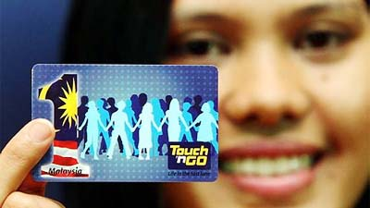
Sistem Bayaran Tol Tanpa Resit
Boleh dibekalkan dengan Kad Touch n Go termasuk SmartTAG
Bagi SmartTAG perlu didaftarkan sebagai inventori mengikut KP 2 -TPAA
Boleh Dibeli dan ditambah nilai dari syarikat pembekal
Satu senarai perolehan dan pengagihan perlu disediakan.

Slide 4
Sistem Bayaran Tol Tanpa Resit
Perlu dijaga dengan baik bagi mengelakkan kehilangan dan rosak
Menjadi tanggungjawab pegawai yang menggunakannya dan perlu dilaporkan kepada pegawai kenderaan sekiranya hilang ;
Mendapatkan baki nilai/ganti
Sekiranya tidak dapat dituntut!
Perlu dilaporkan sebagai kehilangan awam menurut Arahan Perbendaharaan 315(a) – kehilangan yang disebabkan kecuaian pegawai dan perlu diganti oleh pegawai tersebut.

Slide 5
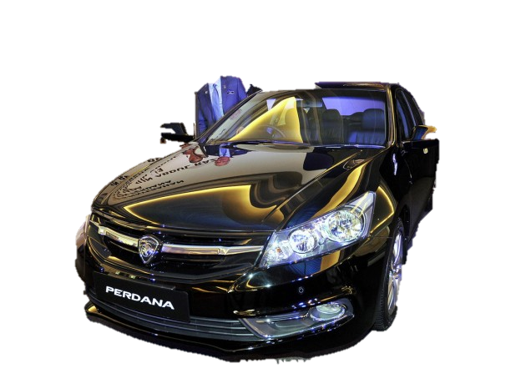
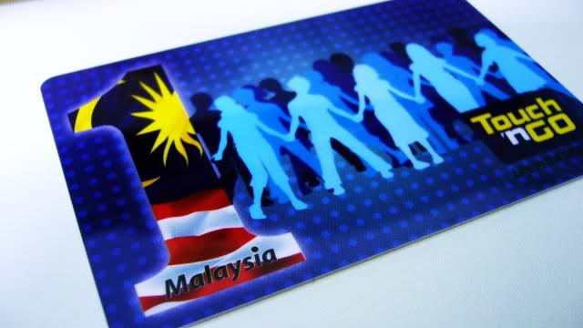
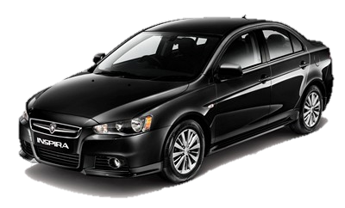
Sistem Bayaran Tol Tanpa Resit
Kereta Rasmi Jawatan
Kenderaan Jabatan

Slide 6
?

Slide 7
SEKIAN, TERIMA KASIH

Slide 8
Sistem Bayaran Tol Tanpa Resit (Kereta Rasmi Jawatan)
Kad dibekalkan kepada pegawai yang diperuntukan Kereta Rasmi
Jawatan berdasarkan syarat-syarat:
Digunakan untuk tujuan:
i. Perjalanan tugas rasmi sahaja termasuk pergi balik rumah/pejabat
ii. Pembayaran tempat letak pakir (tugasan rasmi sahaja)
2. Kad perlu disimpan oleh pegawai tersebut.
3. Nilai maksimum setiap bulan adalah RM500.
Sekiranya terlebih penggunaan- tanggungjawab sendiri
4. Nilai akan ditambah pada setiap bulan iaitu dari 1hb hingga 10hb.

Slide 9
SAMB…
Ketua Jabatan perlu mendapatkan salinan penyata untuk semua
transaksi penggunaan kad;
Tujuan :
Penyemakan dan pengesahan oleh pegawai sebelum tambah nilai dibuat.
Kadar tambahan bergantung kepada nilai baki yand tidak melebihi nilai
maksimum;
Sekiranya kurang penggunaan dari jumlah kelayakan, tiada bayaran
akan diberikan kepada pegawai tersebut;
Kad perlu dikembalikan apabila pegawai tersebut tidak lagi berkhidmat di jabatan berkenaan;
SmartTAG perlu rekodkan dalam Kad Daftar Inventori.

Slide 10
Sistem Bayaran Tol Tanpa Resit (KENDERAAN JABATAN)
1. Kad disimpan oleh pegawai kenderaan.
2. Kad diambil sekiranya perlu dan pulangkan setelah selesai tugas.
3. Format Buku Rekod Pergerakan dan Penggunaan seperti dilampiran B1
Tanggungjawab pegawai kenderaan untuk memastikan butiran
penggunaan dicatat dalam buku Rekod tersebut- selesai tugas
Pegawai perlu mendapatkan salinan penyata berkenaan dengan
transaksi daripada syarikat pembekal.
Tujuan :
Penyemakan dan memastikan tidak berlaku penyalahgunaan
Ketua Jabatan seharusnya membekalkan satu kad bagi setiap
kenderaan;
Tujuan :
Mudah mengawal dan kemaskini rekod penggunaan

Slide 11
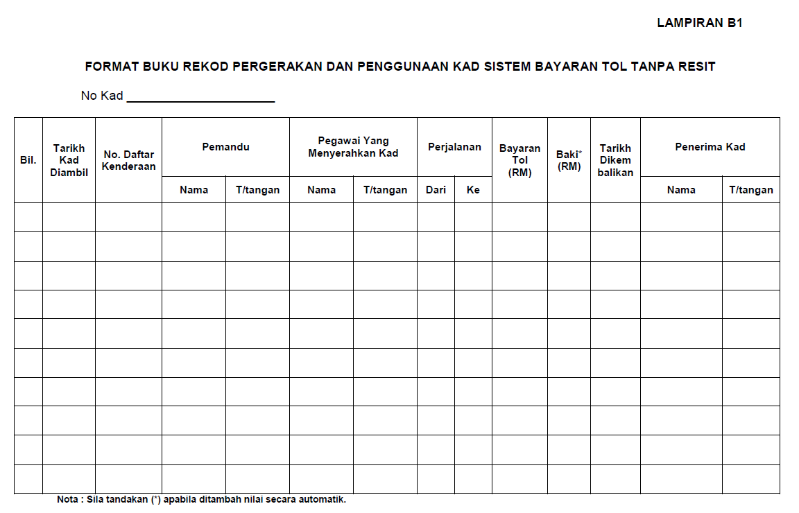
CONTOH FORMAT BUKU REKOD

